Slide 1
BİTKİ BİYOLOJİK ÇEŞİTLİLİĞİ
DERSİ VEREN ÖĞRETİM ÜYESİ:
PROF. DR. EVREN CABİ

Slide 2
Evrim Kuramı ve Tür Kavramı
Günümüze kadar canlıların varlıklarını açıklamak için birçok kuram geliştirilmiştir. Evrim kuramının ortaya çıkmasından önce eski Yunan düşünce akımlarından da etkilenen yaratılış kavramı her türün ideal bir formu olduğunu, tür içindeki bireylerin ise, bu ideal tipe yakın özellikler taşıyan bir varlık olduğunu ileri sürmekteydi.
Evrim kuramının temel birimleri popülasyonlar ve türlerdir. Genellikle coğrafi olarak sınırlandırılmış bir alanda aynı türe ait ve tipik olarak önemli miktarlarda gen değişimine sahip bireyler topluluğuna popülasyon denir.

Slide 3
Latince kaynaklı olan species sözcüğü “çeşit” anlamına gelir. Tür (species), en basit anlamıyla farklı bir canlı grubunu ifade eder.
Tür tanımı ilk başlarda canlıların morfolojik özellikleri dikkate alınarak yapılmıştır. Morfoloji temelli bu tür tanımına morfolojik tür kavramı denir.
Populasyon genetiği çalışmaları ilerledikçe tür kavramı da değişmiştir. Buna göre Tür (biyolojik tür kavramı), bir ya da daha çok sayıda popülasyonlardan oluşan, popülasyon üyeleri arasında (verimli yavrular verecek şekilde) eşleşme olabilen, başka bir gruba ait popülasyon bireyleri ile eşleşemeyen ya da eşleşmeyen bireylerden oluşan bir gruptur.

Slide 4
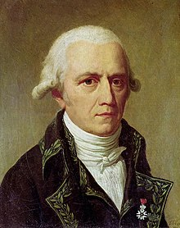
Evrim olayının nasıl olabileceği hakkında belirli bir mekanizma öneren ilk bilim insanı Jean-Baptiste Lamarck (1744- 1829) olmuştur.
Lamarck’a göre canlılar; sonradan edinilen karakterlerin bir nesilden bir sonraki nesle aktarılmasıyla değişmekte ve evrimleşmektedir.
Lamarck zürafaların uzun boyunlarını, gererek kazandıklarını önermiştir.

Slide 5
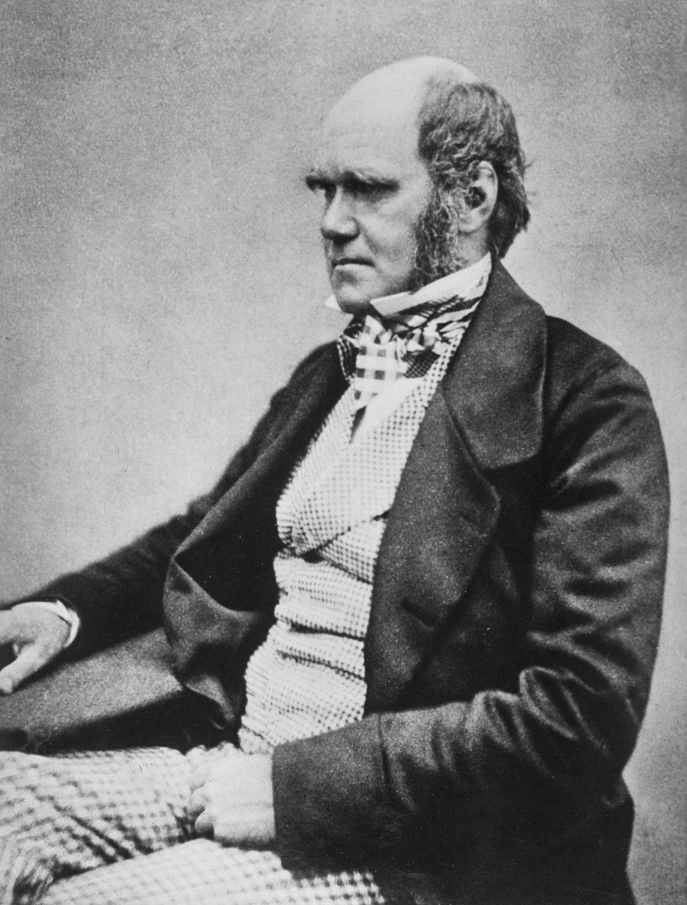
Darwin evrim kuramının temellerini oluştururken en önemli gözlemlerini HMS Beagle gemisi ile gittiği Galapagos Adaları’nda (1831-1836) yapmıştır.
Adada, Darwin’i hayretler içinde bırakan ve şaşırtan canlıların başında ispinoz kuşları geliyordu. Özellikle gaga büyüklüğü ve şekli bakımından birbirinden farklılıklar gösteriyordu.
Bu farklı gaga şekilleri, farklı yiyecek kaynaklarını daha etkin olarak kullanacak biçimde gelişmişlerdi.

Slide 6
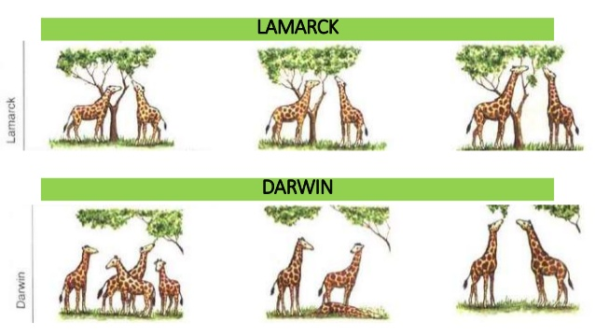

Slide 7
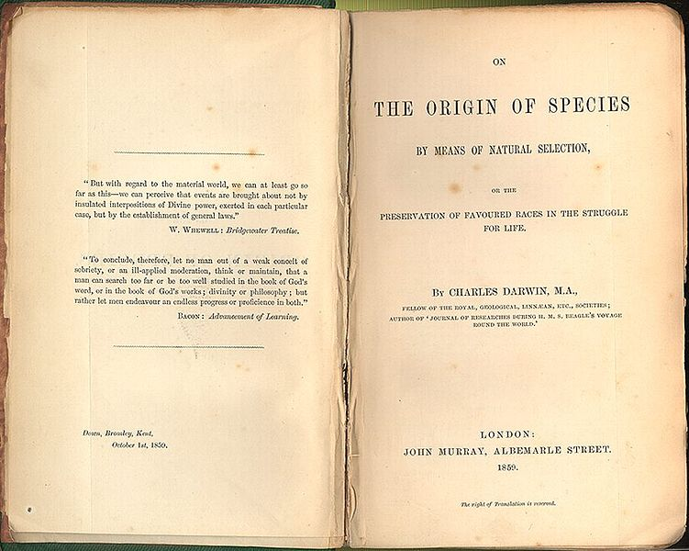
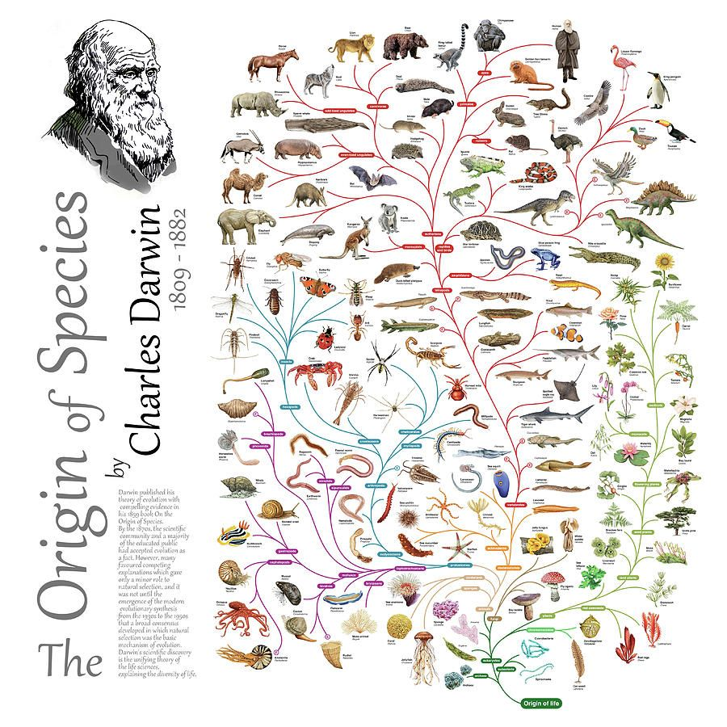
1859 yılında Darwin çalışmalarını bitirerek, evrim kuramı ile ilgili fikirlerini Türlerin Kökeni (The Origin of Species) adlı kitapta yayınladı. Darwin, Evrim kuramı fikrini doğal seleksiyon üzerine kurmuştur. Doğal seleksiyon, bir popülasyonda farklı kalıtsal karakterlere sahip bireylerin, farklı derecelerde yaşamaları ve farklı oranlarda üremeleri demektir. Doğal seleksiyonda seçici mekanizma doğadır.

Slide 8
Darwin’in Evrim Kuramı’nın temel ilke ve prensipleri şu şekildedir:
Her türün bireyleri, yetişkin hale gelip yaşayabilecek olanların sayısından, çok daha yüksek sayıda yavru üretme yeteneğine sahiptir.
Doğal popülasyonların büyüklüğü, zaman içinde değişmeden aşağı yukarı aynı kalır.
Yaşama ve üreme konusunda canlılar arasında rekabet (yarış) vardır.
Bir popülasyondaki bireyler kendilerinin yaşama ve üreme şansını etkileyen özellikler bakımından birbirinden farklılıklar gösterirler.
En avantajlı özelliklere sahip bireyler yaşayıp daha çok sayıda yavru verirler.

Slide 9
Darwin’in ortaya attığı Evrim kuramında açıklayamadığı bazı noktalar vardı:
Bir türün bireyleri arasında görülen çeşitliliğin kaynağı.
Yeni türlerin ortaya çıkışı.
Fakat bugün biliyoruz ki, çeşitlilik gösteren karakterler, bir genin farklı allellerinin ifadesi olarak ortaya çıkmaktadır.
Bir popülasyonda taşıdığı allellerin yararlı (üstün özellikli, avantajlı) kombinasyonlarına sahip bireyler, daha az avantajlı allel kombinasyonlarına sahip bireylere göre, daha çok yaşama ve daha çok yavru bırakma şansına sahiptir.
Bir kuşak sonra yararlı kombinasyonlar gösteren bu allellerin popülasyondaki frekansı artacaktır. Gen frekansında meydana gelen küçük çaplı bu değişimler mikroevrim olarak adlandırılır.
Evrim kuramına göre gen havuzundaki allel frekansına mutasyon, rastgele olmayan eşleşme, genetik kayma, gen göçü ve doğal seleksiyon etki eder.

Slide 10
Günümüze kadar yeni tür oluşumunu açıklamak için birçok kuram ortaya atılmıştır. Günümüzde yeni türlerin oluşumunu açıklayan iki kuram yaygın bir şekilde kabul görmektedir.
Allopatrik türleşmede popülasyonlar, önce coğrafik olarak birbirinden ayrılır. Zamanla genetik olarak da farklılaşırlar. Simpatrik türleşmede popülasyonlar, poliploidi nedeniyle birbirlerine karşı üreme izolasyonu kazanırlar.
Ayrıca birkaç önemli gen üzerinde meydana gelen mutasyon, kısa süre içinde canlının üreme biyolojisinde değişikliklere yol açarak ilgili popülasyonlar arasında üreme izolasyonu oluşturur.

Slide 11
Bitkilerin Gelişim Tarihi
Bitkiler, günümüzden yaklaşık 500 milyon yıl önce Charophyceae olarak bilinen yeşil alglerden gelişmiştir.
Halen 250.000’den fazla bitki türü yeryüzünde yaşamını sürdürmektedir. Bitkilerin gelişim tarihini anlayabilmek için bitki bilimciler birçok yöntemden yararlanırlar.
Genetik ve Paleobotanik (Bitki fosil bilimi) atasal ilişkileri ve evrimsel süreçleri belirlemede büyük rol oynar.
DNA analizlerinden ve fosil bulgularından elde edilen bilgiler günümüz bitki gruplarının hangi sıra ile ortaya çıktığını açıklamaktadır.

Slide 12
Bitkilerin evrimsel gelişiminde dört ana süreç belirgindir:
Karaya uyum sağlamış bitkilerin ortaya çıkışı (500 myö).
Damarlı bitkilerin oluşumu (400 myö).
Tohumlu bitkilerin evrimi (365 myö).
Çiçekli bitkilerin çeşitlenmesi (150 myö).

Slide 13
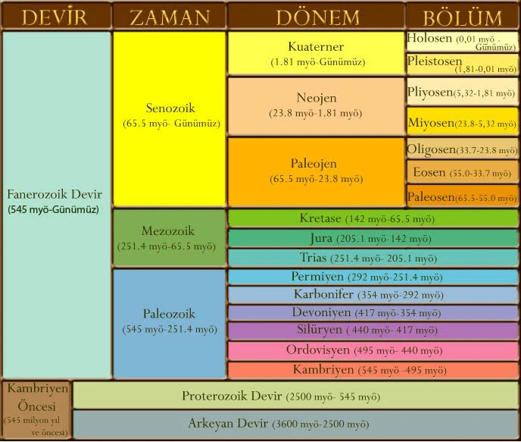

Slide 14
Bitkileri var edecek ilk canlılar, diğer canlılara göre gerçekten çok eskilerde yaşamıştır.
Fotosentez yapabilen ilk tek hücreli bakteriler olan siyanobakteriler ilk defa yaklaşık 3.5 milyar yıl önce evrimleşmiştir ve 2.8 milyar yıl öncesine kadar sayılarını iyice arttırarak bizlere trilyonlarca fosil bırakmıştır.
Bu bakteriler, daha sonradan oksijen üretimleri sayesinde Dünya'daki oksijen miktarını hızla arttırmışlar, böylece oksijensiz solunumdan oksijenli solunuma evrimi tetiklemişlerdir (oksijenin en başlarda tüm hayvanlara bir zehir etkisi yaptığını ve pek çok türün oksijen sebebiyle yok olduğunu belirtmek gerekir).

Slide 15
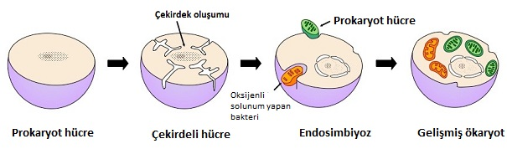
Daha sonradan, ökaryotların evrimleşmeye başlamasıyla (Endosimbiyotik Teori), siyanobakteriler serbest olarak işlev görmekten çok, diğer hücrelerin içerisinde bir organel olarak işlev görmeye başlamışlardır. Bu sayede ökaryotlar da, daha aktif ve organize bir şekilde fotosentez yapabilmeye başlamışlar, milyonlarca yıllık evrim sonucunda da siyanobakteriler, diğer hücre bünyesinde kloroplastlara evrimleşmişlerdir.

Slide 16
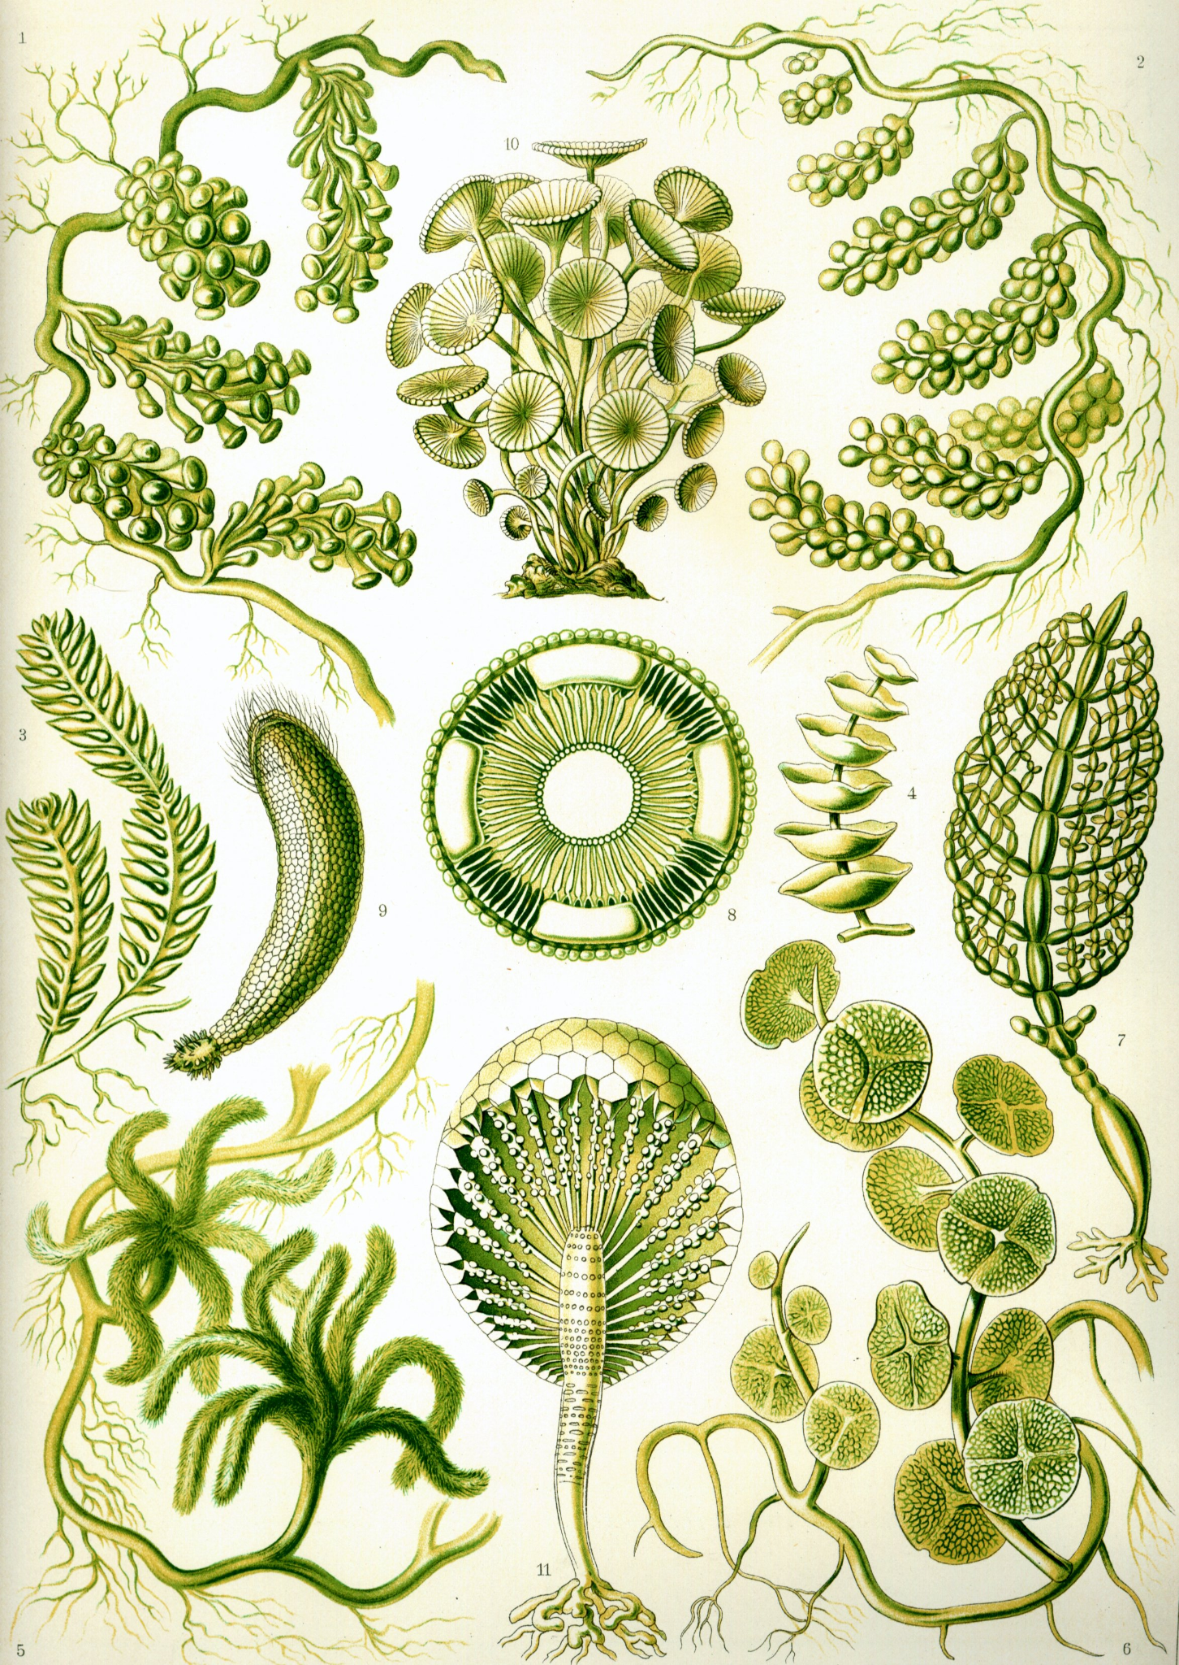
Bundan sonra, ökaryotik hücreler de evrimlerini sürdürmüş, kloroplastların da evrimi sayesinde çok daha etkinleşmişlerdir. Bu ökaryotların bitkiler açısından en önemli adımlarından biri, 3 milyar ila 1.2 milyar yıl öncesi arasında evrimleşen tek hücreli ökaryotik yeşil alglerdir. İlk dönemlerine bu algler tabakalar halinde oluşmuş ve okyanus içi ve yüzeylerinde birikmişlerdir.

Slide 17
Daha sonraları, Kambriyen Patlaması dediğimiz dönem öncesi, sırası ve sonrasında, çok hücrelilik gelişmeye başlamıştır.
Bundan 450 milyon yıl önce, Ordovisyen Dönemi'nde ilk defa bitkiler karaya çıkmaya başlarlar ve buldukları engin, boş alanlarda hızla yayılmaya ve evrimleşmeye başlarlar.
420 milyon yıl önce Silüryen Dönem'de ise evrim hızlarının doruğuna ulaşırlar ve inanılmaz bir hızla çeşitlenirler.
Bu çeşitlenme, İskoçya'da bulunan Rhynie Silisi denen fosil yatağında çok net bir şekilde görülmektedir.

Slide 18
Günümüzden 370 milyon yıl kadar önce, Orta Devonyen Dönem'de ise günümüzdeki bitkilerin çoğu ve ataları evrimleşerek ortaya çıkmıştır.
Bu dönemde kökler ve yapraklar oluşmaya başlamıştır.
350 milyon yıl öncesindeyse tohumlar ve tohumlu bitkiler evrimleşmeye başlamıştır.
Tohumların evrimi ve karmaşıklaşma sayesinde uzun ağaçlar evrimleşmeyi başarmış ve ayakta kalabilmeye başlamıştır.

Slide 19
Bitkilerin evrimini, Permiyen-Triyasik Kitlesel Yok Oluşu dahi durduramamıştır.
Günümüzden 251.4 milyon yıl önce gerçekleşen ve denizlerdeki türlerin %96'sını, karasal omurgalı hayvanların %70'ini, böcek türlerinin bir kısmını yok eden bu kitlesel yok oluş, bitkileri göreceli olarak az etkilemiştir.
En büyük etkisi, bitkilerin organizasyonlarının değişmesi üzerinde olmuştur.

Slide 20
Günümüzden 200 milyon yıl öncesinde, Triyasik Dönem'de ise ilk defa çiçekli bitkiler evrimleşmeye başlamıştır.
Bu evrimleri günümüzden 140 milyon yıl öncesi ile 65 milyon yıl öncesi arasını kapsayan Kretase Dönem'de ve 65 milyon yıl öncesiyle 2 milyon yıl öncesine kadar süren Tersiyer Dönem'de tavan yapmış, son derece hızlanmış ve çeşitlenmiştir.
Erken Kretase Dönem'de, günümüzden 130 milyon yıl öncesinde, ilk defa günümüzdeki çiçeklere benzeyen yapılar fosilleşmiştir.

Slide 21
Günümüzden 40 milyon yıl önce, ilk defa otlar evrimleşmiş ve çok yüksek bir başarıyla ulaşarak Dünya'nın dört bir yanına yayılmışlardır.
Bu başarılarının arkasında;
- Boyutlarının küçük olması
- Düşük karbondioksit seviyelerinde hayatta kalabilmeleri,
vs. yatmaktadır.

Slide 22
